Slide 1
Искусство Древней Греции
Введение

Slide 2
Античность – культурное наследие Древней Греции и Древнего Рима
лат. antiquus — древность

Slide 3
Эллада – Древняя Греция Эллин – древний грек

Slide 4
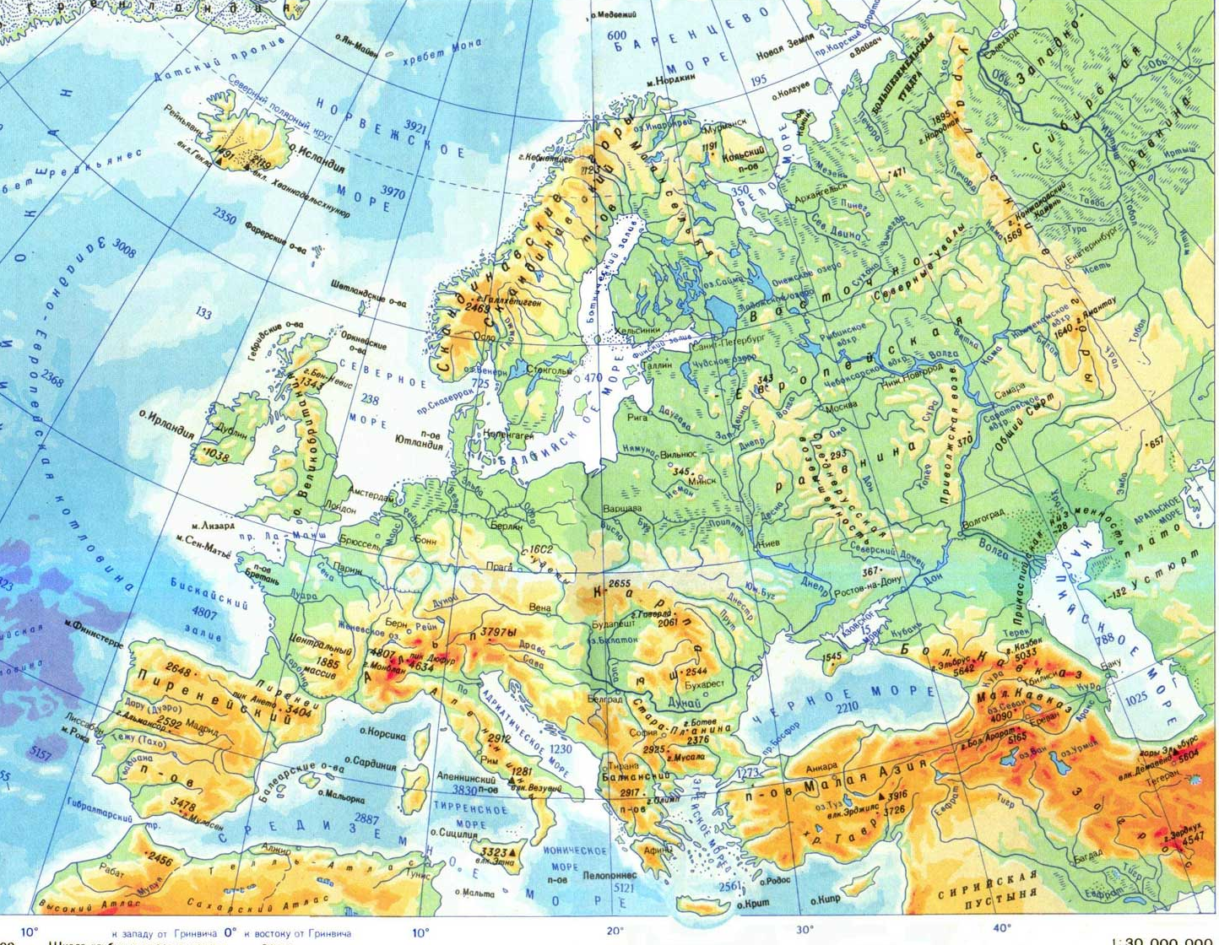
Карта Европы
Найдите Балканский полуостров

Slide 5
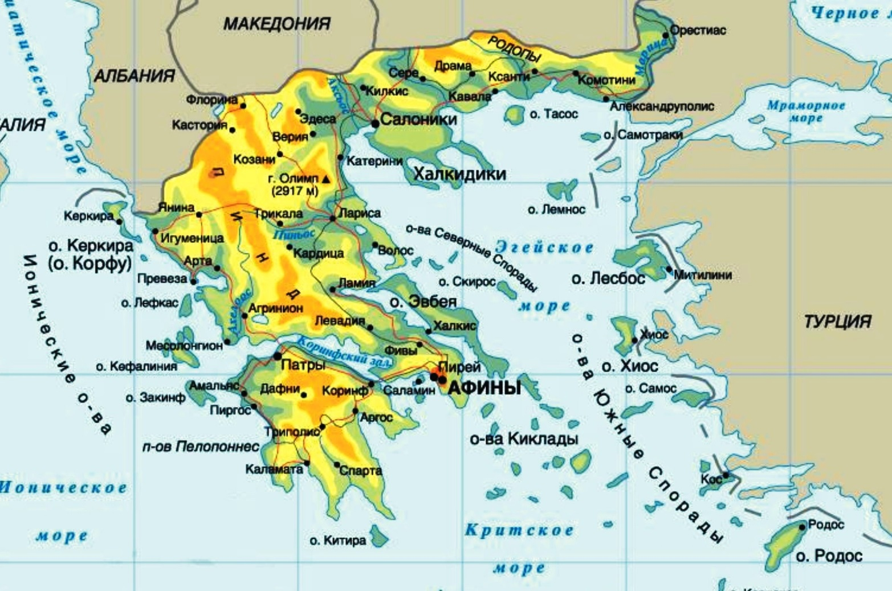
Карта Греции
В древнейшее время
Сейчас

Slide 6
Древнейшаяя Греция
Балканский п-ов
Острова Эгейского моря
Западное побережье
п-ова Малая Азия

Slide 7
4/5 Греции – горы

Slide 8
Гора Олимп – 2919 м

Slide 9
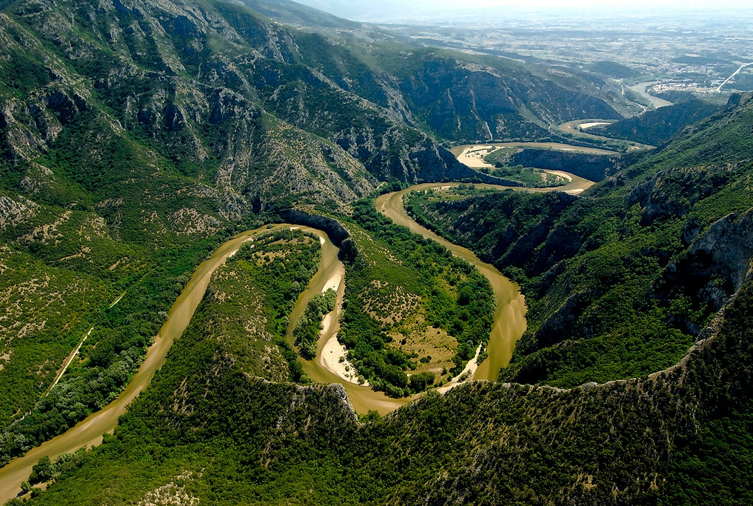
Реки Греции
Река Нестос
Notes:
Нестос – это одна из пяти самых крупных рек Греции. Ее протяженность составляет приблизительно 244 км. А около 140 км из них – на территории самой страны. Исток Нестос берет в горах Родопы. Их часть, как известно, находится на территории южной Болгарии. А по главному руслу реки Нестос сегодня проходит административная граница между Фракией и Македонией.

Slide 10
Олива – ценнейшая культура

Slide 11
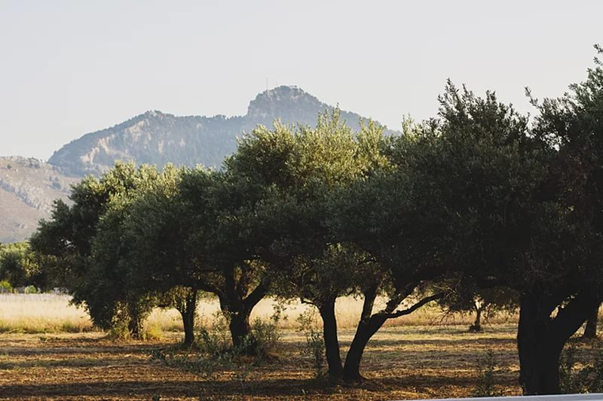
Оливковые рощи
Есть тут дерево несравненное…
Само сеялось, само выросло,
Устрашение копий вражеских;
И цветет у нас в изобилии:
Серебристая маслина –
Сень над детской колыбелью,
И никто – ни юный возрастом,
Ни обремененный годами –
Ствол ее рукой хозяйской
Не осмелится срубить. СОФОКЛ

Slide 12
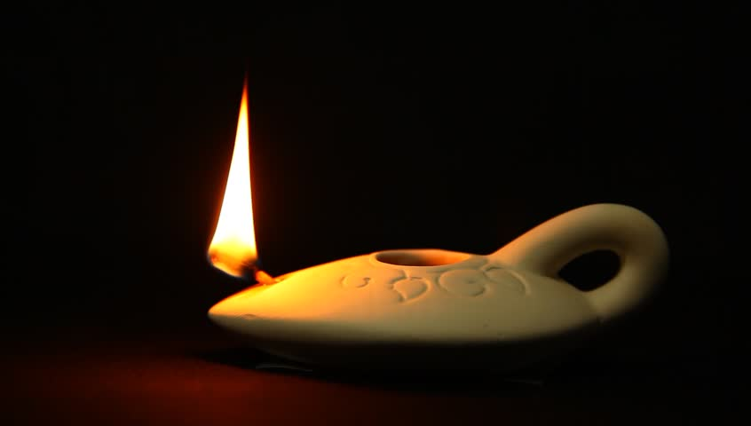
Оливковое масло

Slide 13
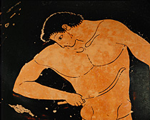
И здесь атлет использует оливковое масло

Slide 14
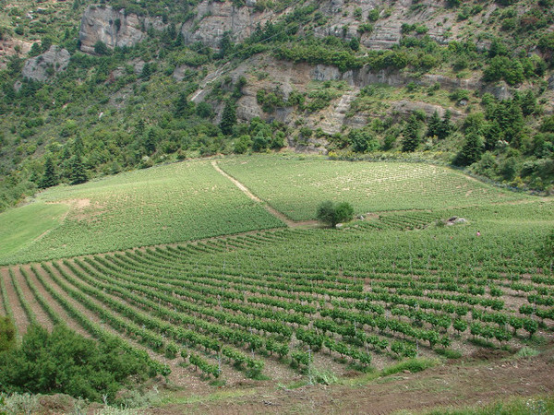
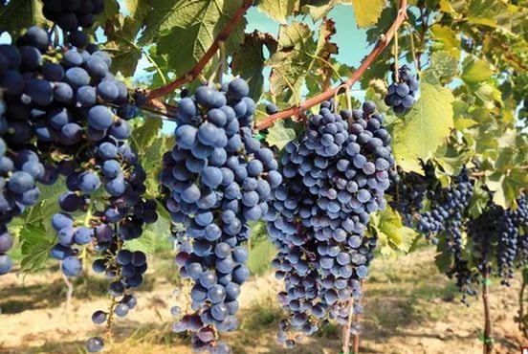
«Вино — души людской зерцало»

Slide 15
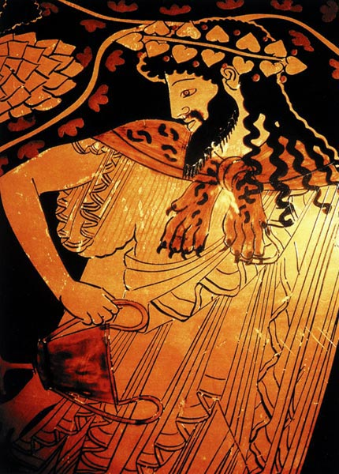
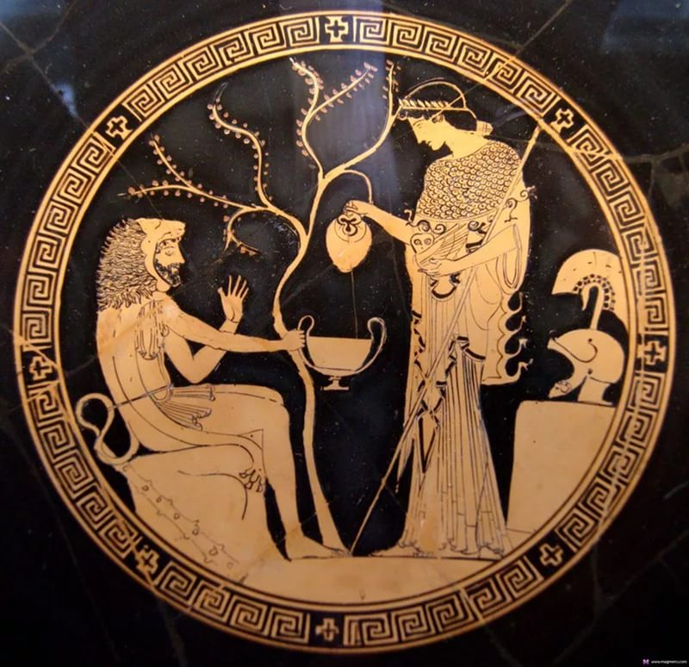

Slide 16
Мореплавание и торговля – важнейшие занятия
Notes:
Очень мало в Греции земли. Поэтому образ. колонии

Slide 17
На территории нашей страны тоже есть древнегреческие города

Slide 18
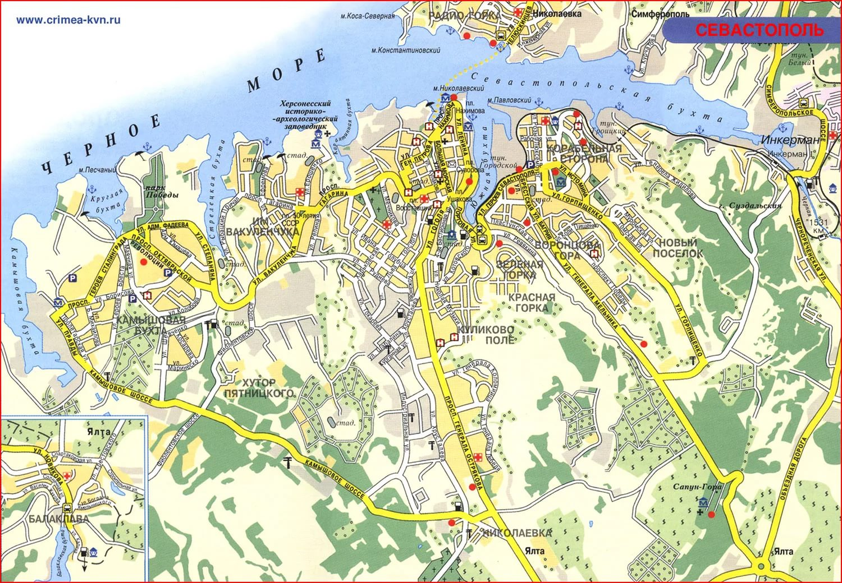
Это карта Севастополя.
Херсонес Таврический - город, основанный древними греками в 5 в. до н. э.
Сейчас здесь Херсонесский историко-археологический заповедник

Slide 19
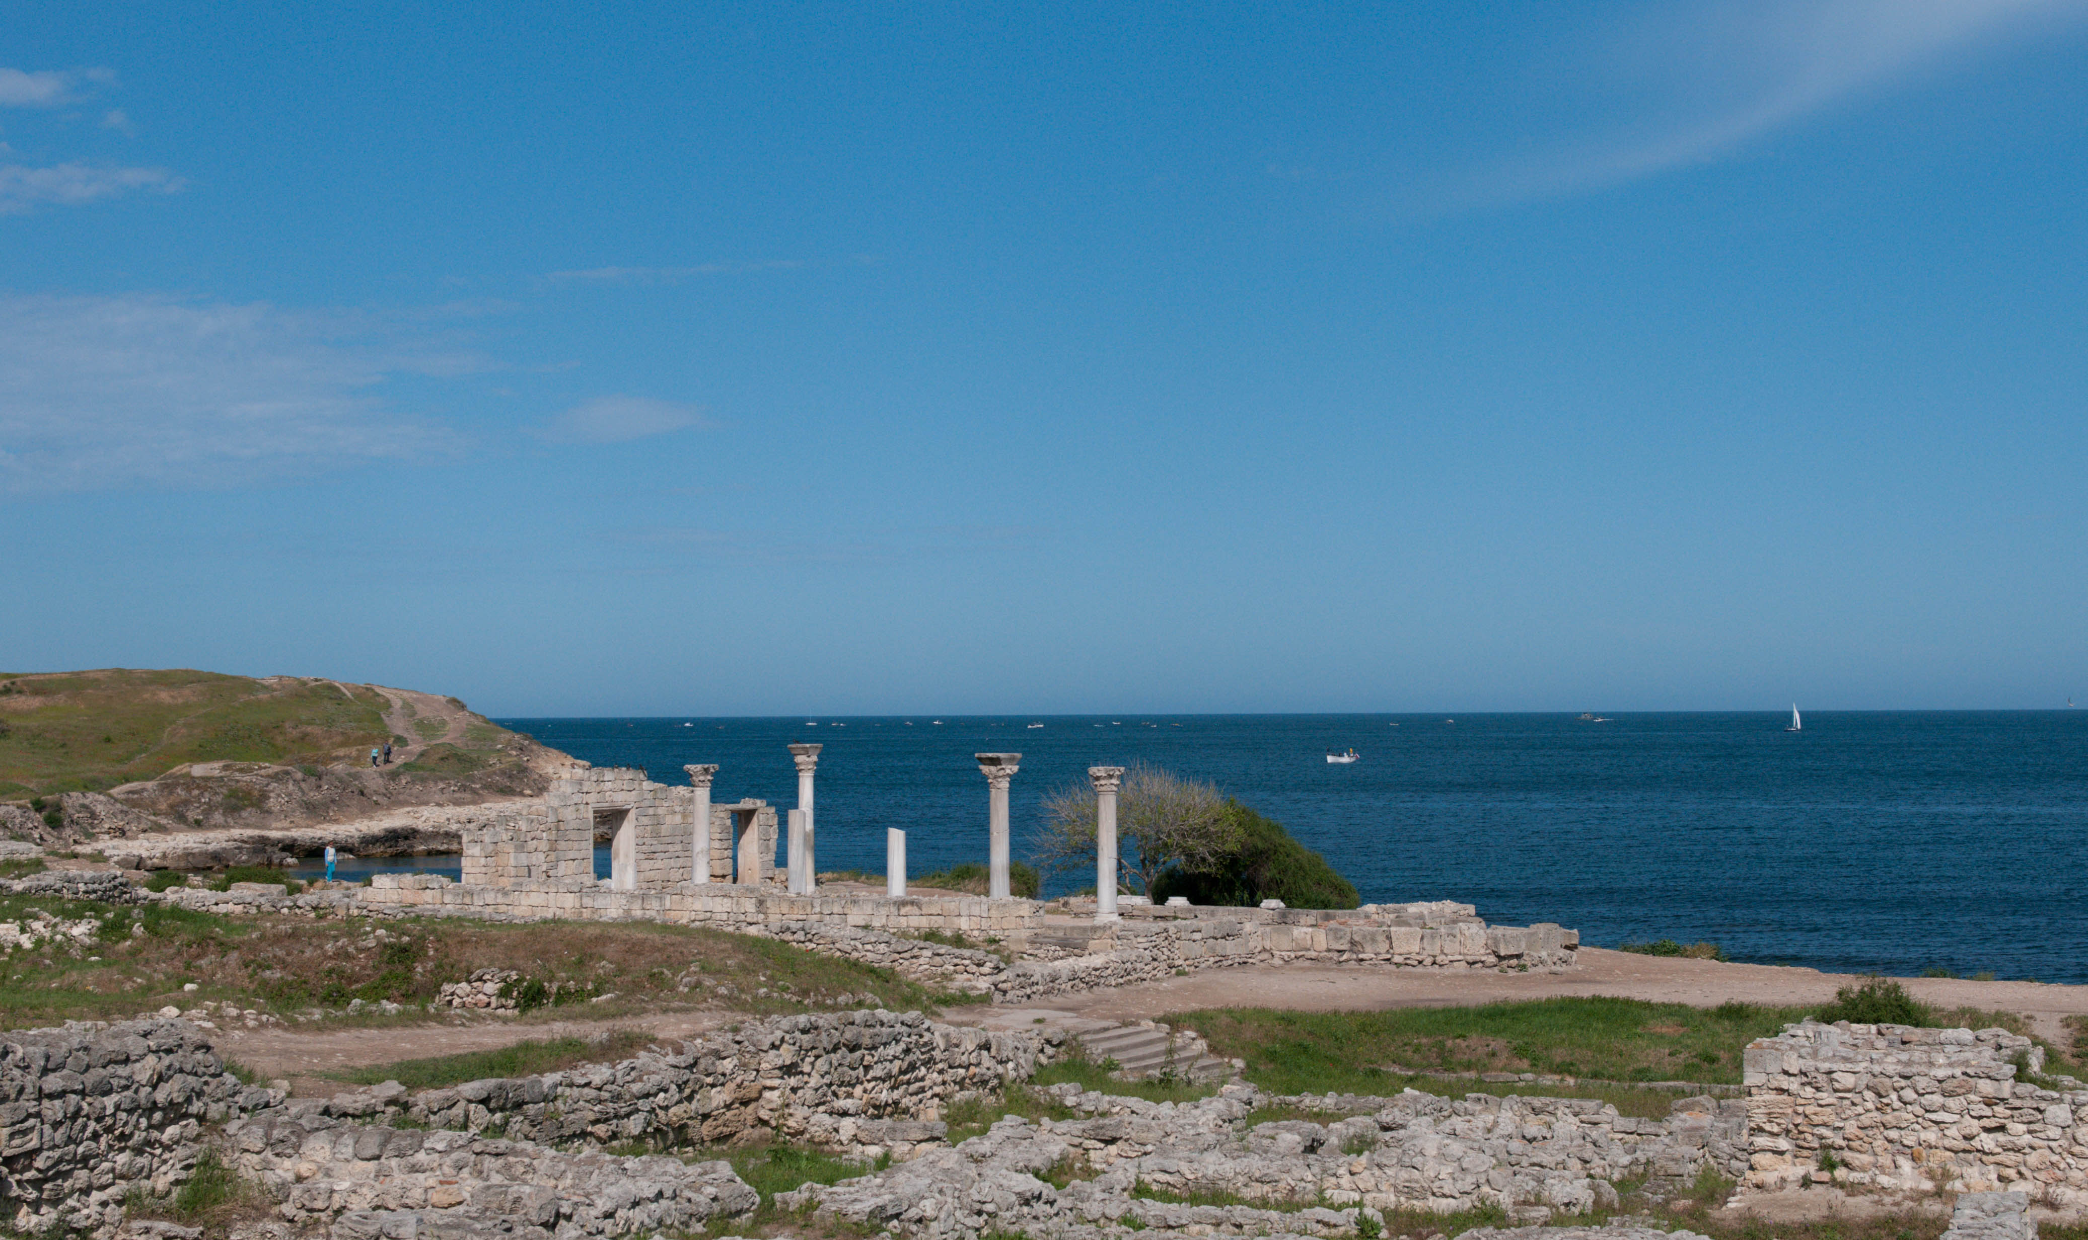

Slide 20
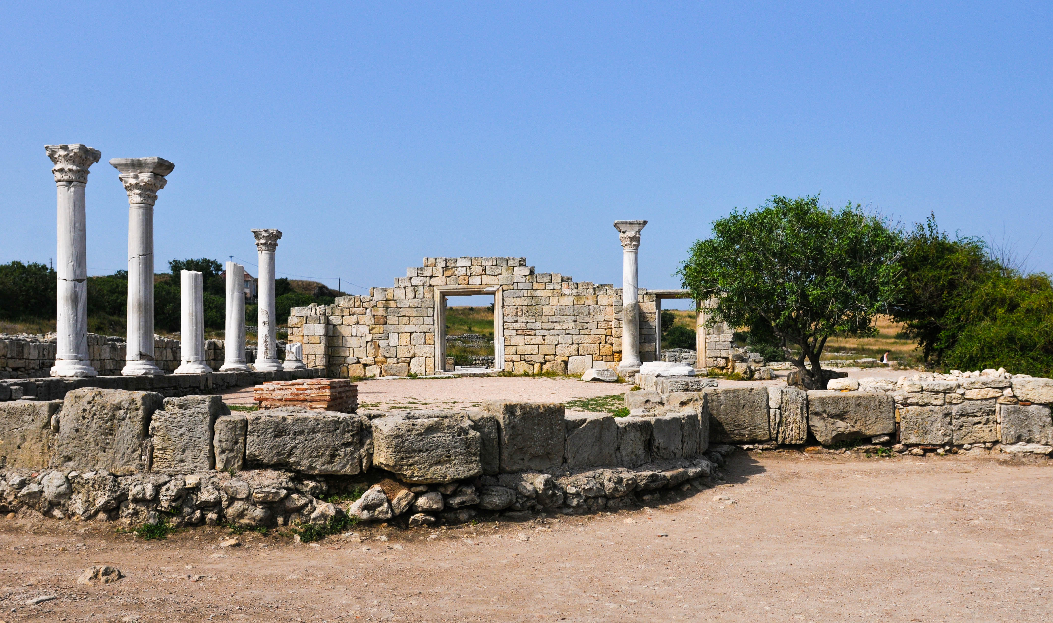

Slide 21
Важно!
Греческому искусству предшествует тема «Искусство Эгейского мира» (или «Крито-микенское искусство»).
Эгейский мир и Греческий мир – это одни и те же территории, только их населяли разные народы.

Slide 22
Эгейское искусство более древнее
Эгейское искусство (Крито-Микенское искусство) | 3-2 тысячелетия до н. э.
Искусство Древней Греции | 1 тысячелетие до н. э.

Slide 23
Периодизация (общая)
Эгейский мир | I. Крито-микенская культура | 30 – 12 века до н. э.
Древняя Греция | II. Гомеровский период | 11 – 8 века до н.э.
 | III. Архаика | 7 – 6 века до н.э.
 | IV. Классика | 5 – 4 века до н.э.
 | V. Эллинизм | Конец 4 – 1 в. до н.э.

Slide 24
Сначала будем изучать Эгейское искусство. И начнем с мифологии

